Slide 1
Ubicando al MC68HC11 mediante la Clasificación de Computadoras
03 de febrero de 2022
M.I. Pedro Ignacio Rincón Gómez
ESTRUCTURA Y PROGRAMACIÓN DE COMPUTADORAS

Slide 2
El MC68HC11:
El MC68HC11 es una familia de microcontroladores de 8 bits, de propósito general manufacturada por Motorola.
El MC68HC11 tiene una arquitectura con las siguientes características:
Es una computadora de tipo CISC
Es una computadora de tipo von Newmann
Es una computadora de tipo Secuencial
Es una computadora con arquitectura de Acumulador

Slide 3
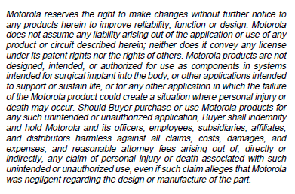
Procesador de propósito general
El MC68HC11 fue concebido como un procesador de propósito general. Esto significa que puede emplearse prácticamente en casi cualquier tipo de aplicación, siempre que de ella no dependa la vida de un ser humano.
El hecho de que sea de propósito general, hace que sea considerado un dispositivo relativamente económico, por que su fiabilidad no es tan alta como para que de ella dependa la vida de una persona.

Slide 4
Microcontrolador Vs Microprocesador
Se dice que un microcontrolador es básicamente un CPU (Unidad central de procesamiento) junto con un conjunto de dispositivos periféricos (Puertos paralelos, Puertos seriales, Temporizadores, Contadores, Convertidores Digital a Analógico y Convertidor Analógico a Digital, Memoria RAM y ROM, etc.) todo contenido en un solo encapsulado (Chip).
Un microprocesador es tan solo un CPU, sin ningún dispositivo periférico, contenido en un encapsulado. (Ej: El MC68000)

Slide 5
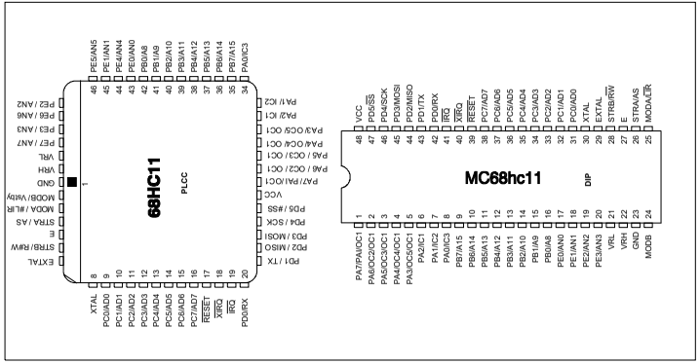
Familias de microcontroladores
Se dice que el MC68HC11 es una familia de microcontroladores, por que existen varias versiones del MC68HC11. Todas las versiones comparten el mismo CPU pero tienen diferencias en el número de dispositivos periféricos con la que cuentan.
La versión más austera es: MC68HC11-A8 (Derecha)
La versión más completa es: MC68HC11-F1 (Izquierda)

Slide 6
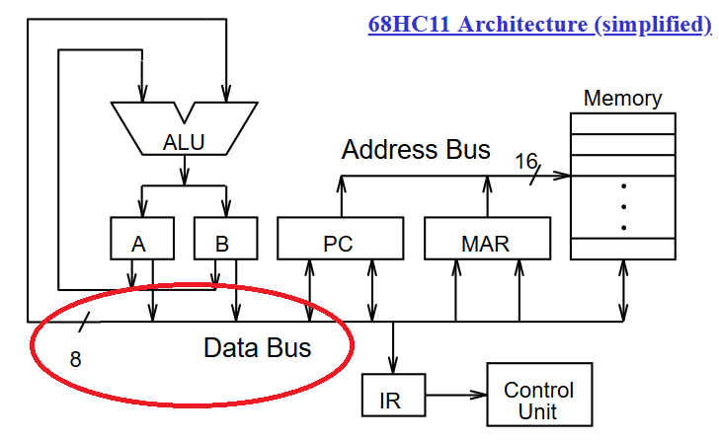
Procesador de 8 bits
El MC68HC11 es una computadora de 8 bits, por que el ancho del bus de datos interno que soporta es precisamente de 8 bits.

Slide 7
Clasificación de las computadoras de acuerdo con el número de instrucciones que soportan.
RISC Vs CISC
El “Set de instrucciones” o Instruction Set, es el conjunto de instrucciones que soporta una computadora.

Slide 8


Comunicación con un adulto o un infante
El vocabulario de un infante suele ser mas limitado que el de un adulto.

Slide 9
CISC (Complex Instruction Set Computer)
El MC68HC11 soporta 308 instrucciones por lo que se considera un microcontrolador de tipo CISC.
CARACTERÍSTICAS DE LAS COMPUTASORAS CISC:
Facilitan la programación de algoritmos complejos
Poseen una arquitectura robusta, toda vez que la ejecución automática de instrucciones demanda de hardware de propósito dedicado.
Suelen ser procesadores voluminosos y caros.
Al contar con instrucciones que realizan tareas complejas, los programas suelen ser mas sencillos por lo que ocupan poco espacio de memoria. Al ser mas compactos suelen ejecutar su código rápidamente.

Slide 10
RISC (Reduced Instruction Set Computer)
La familia de microcontroladores PIC soporta 32 instrucciones por lo que se considera un microcontrolador de tipo RISC.
CARACTERÍSTICAS DE LAS COMPUTASORAS RISC:
Difícil programación de algoritmos complejos
Poseen una arquitectura relativamente simple, toda vez que la ejecución automática de instrucciones básicas tiene poca demanda de hardware de propósito dedicado.
Suelen ser procesadores compactos y muy económicos.
Al contar con instrucciones que realizan tareas muy básicas, los programas suelen ser muy extensos por lo que ocupan mucho espacio de memoria. Al ser mas extensos su ejecución suele demorar mucho mas que las computadoras CISC.
EJEMPLO: La arquitectura de la familia PIC de microchip.

Slide 11
Clasificación de las computadoras de acuerdo con la forma en que el CPU interactúa con memoria externa
von Newmann Vs Harvard
Toda computadora necesita interactuar con memoria de tipo ROM y RAM
En memoria ROM suele alojarse el programa principal y las constantes
En memoria RAM suele alojarse información temporal: variables de un programa

Slide 12
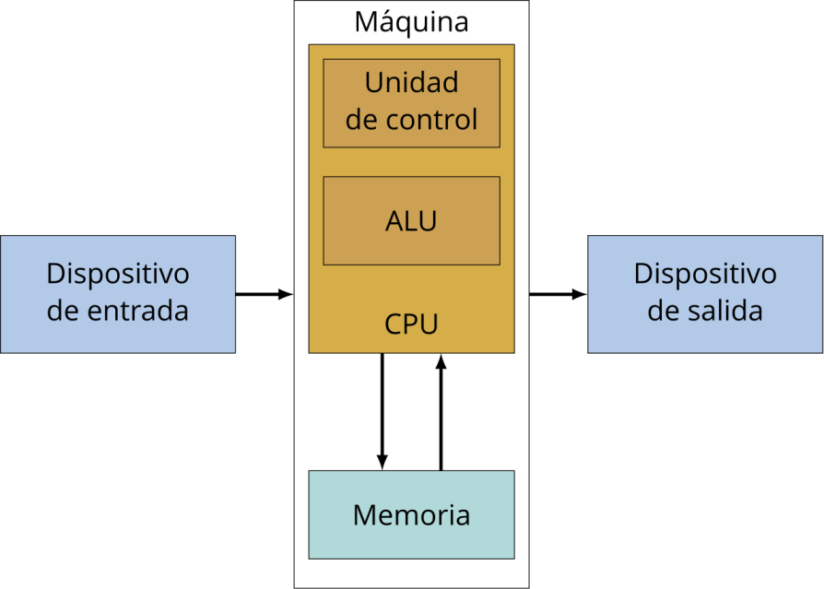
MC68HC11: Computadora von Newmann
Las computadoras von Newmann se caracterizan por tener una sola memoria que aloja dentro de sí un área de programa y varias áreas de datos. Esto implica que el bus de datos y programa es común. Las repercusiones que tiene este diseño implican una lentitud al momento de ejecutar un programa por que el CPU sólo puede tener acceso en una sola área a la vez. De forma que si ejecuta un programa y requiere de un dato, el CPU tiene que abandonar temporalmente el área de programa para leer o escribir el dato en un área de datos.

Slide 13
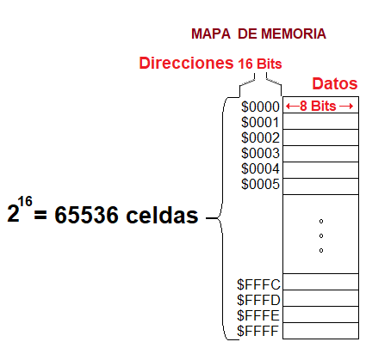
MC68HC11: Computadora von Newmann
Desde el punto de vista del CPU solo existe una memoria, sin embargo esa memoria “unica” puede estar compuesta de varios dispositivos interconectados (chips) y también de diferente naturaleza (RAM y ROM)

Slide 14
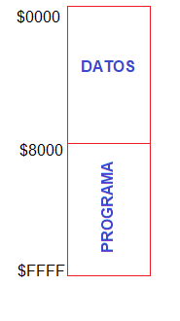
MC68HC11: Computadora von Newmann

Slide 15
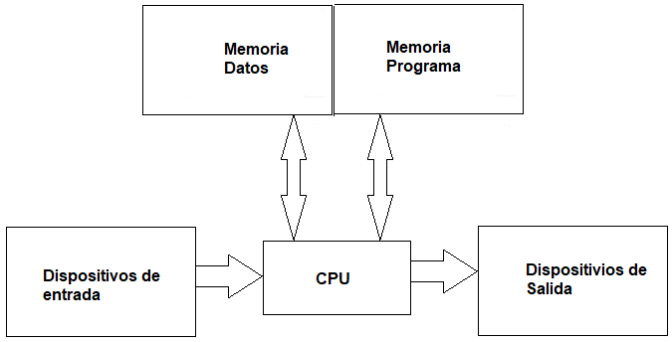
MC68HC11: Computadora Harvard
Las computadoras Harvard se caracterizan por tener memorias independientes para datos y para programa. Las repercusiones que tiene este diseño implican una mayor velocidad al momento de ejecutar un programa por que el CPU puede tener acceso en las dos memorias a la vez. La familia 80C51 de INTEL es de este tipo.

Slide 16
Clasificación de las computadoras de acuerdo con la forma en la que ejecutan cada instrucción
Secuenciales Vs Paralelas

Slide 17
MC68HC11: Computadora Secuencial
Las computadoras secuenciales ejecutan las instrucciones que forman parte de un programa siguiendo una secuencia lógica conocida como “CICLO FETCH”.
FETCH = TRAER
PASOS DEL CICLO FETCH:
El CPU trae de memoria externa(del área de programa) el código de instrucción a procesar.
El CPU decodifica (identifica) el código de instrucción.
El CPU trae de memoria externa (del área de programa) el o los operando(s) necesario(s) para ejecutar la instrucción.
El CPU ejecuta la instrucción

Slide 18
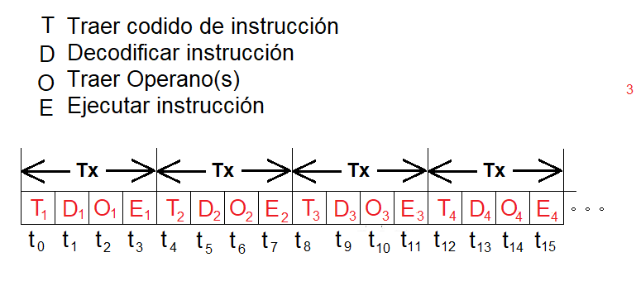
MC68HC11: Computadora Secuencial
Cada paso del ciclo FETCH le demora un tiempo determinado (t) y la ejecución de cada instrucción le demora un periodo (Tx)
La secuencia de ejecución en el tiempo de cuatro instrucciones que van de la 1 a la 4 quedarían dispuestas de la siguiente manera:

Slide 19

Computadora secuencial: conceptos generales
INSTRUCCIÓN:
Es la orden puntual para ejecutar una tarea particular.

Slide 20
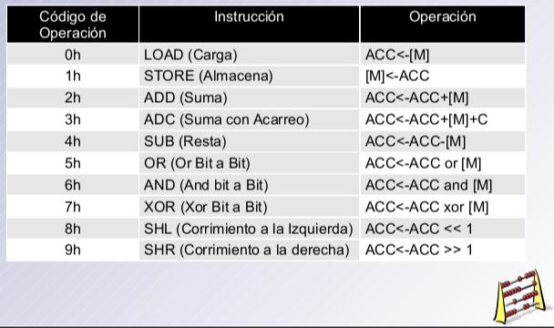
Computadora secuencial: conceptos generales
CÓDIGO DE INSTRUCCIÓN:
Es el número asociado a cada instrucción por el fabricante de la computadora, es un número único e irrepetible que le da identidad a cada instrucción. En inglés se conoce como: OPCODE

Slide 21
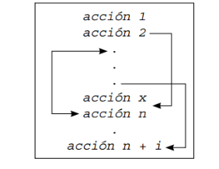
Computadora secuencial: conceptos generales
PROGRAMA:
Es la secuencia de instrucciones para realizar un proceso.

Slide 22

Computadora secuencial: conceptos generales
OPERANDO:
Es el parámetro necesario para realizar una instrucción (Variables de una instrucción) . En inglés se conoce como OPLOAD.

Slide 23
MC68HC11: Computadoras paralelas
Las computadoras paralelas pueden ser de varios tipos:
2 ó mas CPUs secuenciales procesando la misma información.(Computadoras multinúcleo)
Un CPU de tipo Harvard.
Un Dispositivo de Procesamiento Encauzado (Pipeline) .

